Slide 1
极端高能宇宙线研究的一个途径
--宇宙线研究与科普结合
高能物理研究所 沈长铨

Slide 2
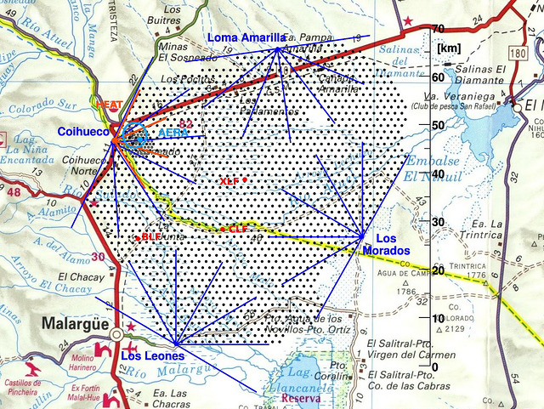
Pierre Auger Observatory（PAO）
Pierre Auger合作项目由16个国家的68个研究单元，500多成员组成。这个世界最大的宇宙线观测站,位于阿根廷西部的Mendoza省南部。它专注于研究UHECR，由EeV（10¹⁸）到几百EeV（GZK cutoff区域）的最高能的宇宙射线能谱、质量和到达方向。

Slide 3
世界中学宇宙线探测网
本世纪初以来，利用学校中的宇宙线探测器阵列建立类似于PAO的极端高能宇宙射线观测站，进行极高能宇宙线研究，引起人们越来越大的兴趣。据不完全统计，在美国、加拿大、荷兰、瑞典、波兰、捷克、意大利、英国、法国、葡萄牙、德国、芬兰……等国，已建和在建的中学宇宙线观测站约200多个，在大学和研究所指导下，建立了这种由宇宙线观测站组成的探测器阵列网络，进行着超高能宇宙线研究，并开始发表学术论文。

Slide 4
中学宇宙线探测网的优越性
无需征地进行基础设施建设，利用学校楼顶、学校现成的电源和互联网络建小型EAS阵列，节省了大量资金和人力，为极端高能宇宙线研究开辟一个新途径。
利用GPS精确定时，每个小阵列测得的事例独立记录。各阵列数据离线综合分析，对时间窗内的符合事例，实行迹重建，测量其原初方向、能量、横向分布……进行极高能宇宙线研究。
有可能探测到极高能原子核与太阳光子作用的光致分裂造成相距遥远的2个相关EAS现象。
能让初等学校学生参与到一个真实运行的前沿科学实验中，在科学家的直接指导下受到现代科学研究的训练，为科学事业培养未来的优秀接班人；
通过国际交流活动，可以开拓中学生的国际视野，积累国际合作的经验。

Slide 5
中学生宇宙线研究的国际交流
在美国国家科学基金会和美国能源部科学办公室下属的高能物理办公室的支持下：
已构成一个世界性中学宇宙线研究网络e-Lab （https://www.i2u2.org/elab/），开放数据和交流研究进展；每年还有全球网络视频会议“宇宙日”，交流中学生宇宙线研究方法和成果。
QuarkNet每年举行各国中学生参加实验的国际宇宙线μ子周

Slide 6
加利福尼亚高中宇宙线天文台CHICOS，由加州理工学院支持，已在洛杉矶80多个中学建立了宇宙线探测器阵列并运行，已有论文在JOURNAL OF PHYSICS G: NUCLEAR AND PARTICLE PHYSICS发表。下图中黄色和橙色点是正在运行的探测器阵列，蓝色点是未来可能增添的探测器阵列。

Slide 7
CHICOS在一个学校楼顶的面积1平方米的闪烁探测器2个

Slide 8
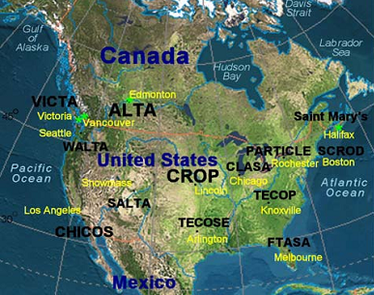
北美的学校宇宙线阵列

Slide 9
欧洲的学校宇宙线阵列

Slide 10
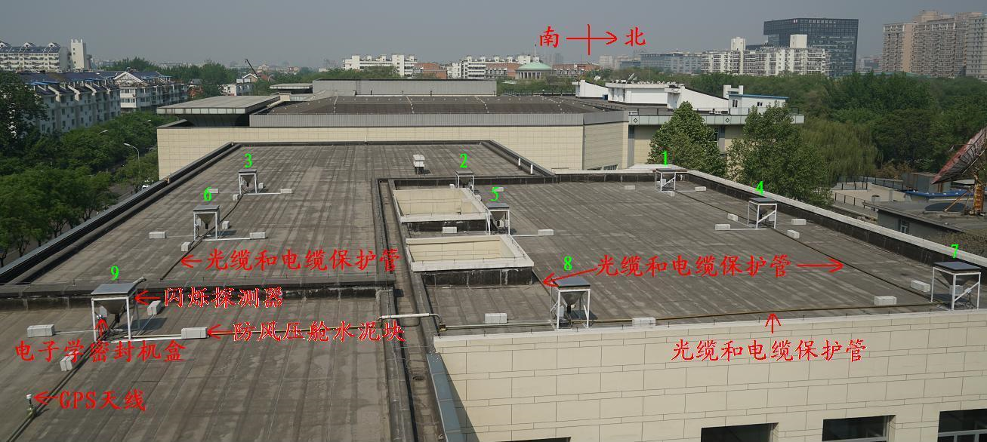
北京市东直门中学的EAS阵列
9个塑料闪烁探测器，每个0.5平方米；
电子学和数据采集采用LHAASO技术；
已连续正常运行1年多，可重建EAS。

Slide 11
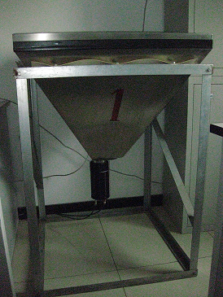
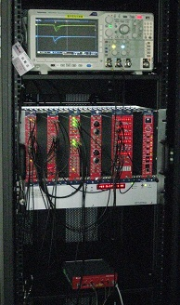
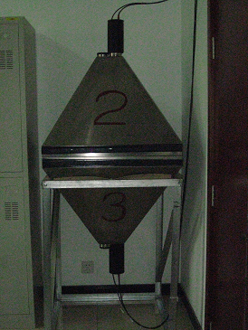
用途广泛的宇宙线示范实验教室
配有粒子物理和宇宙线先进仪器；
3个闪烁探测器供宇宙线教学演示和学生实习；
带有计算机、触摸屏和摄像头的讲台，供教师教课及操作演示；
9个实验台，配数字示波器、脉冲发生器、温控电烙铁和常用工具，供学生动手研制各种粒子探测器、电子学广泛的创新制作（包括翱翔、小闯客等）。

Slide 12
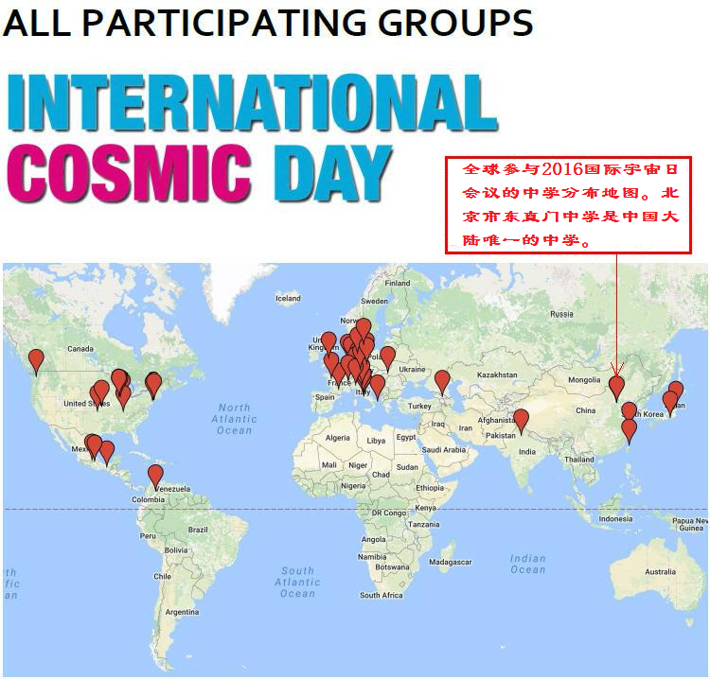
2016国际宇宙日会议文集首页

Slide 13
在北京市建立我国首个中学宇宙线探测器阵列网的条件已经成熟
北京有丰富的中学经费，正在大力推进素质教学；
北京有一大批优质的中学，网络设施完备，有聪敏好学的学生和高质量的优秀教师；
北京有中国科学院高能物理研究所等宇宙线研究的专业队伍，有LHAASO的先进技术支持；
北京市东直门中学已建成EAS阵列，连续正常运行了已年多，学生已经初步学会了ROOT数据统计，积累了成功的经验，可以作为推广的样板和“孵化器”；
北京市东直门中学已建成的宇宙线实验室，可以成为其他学校的培训基地。
希望在座各位积极支持，帮助向教育部门宣传介绍这一计划，促进我国的极端高能宇宙线研究。把LHAASO的研究能区向更高能扩展！

Slide 14
建立全国极高能宇宙线EAS联合研究网
我们正在着手组织一个全国极高能宇宙线EAS联合研究网，研究极高能宇宙线，以及大间距的关联EAS事件。
目前可以把羊八井EAS阵列、西藏大学EAS阵列、北京中学EAS阵列的数据进行综合研究。还有山东管理学院计划建立一个小型EAS阵列，参加联合研究。
上海和呼和浩特市都已经有重点中学有意向建立小型EAS阵列，正在申请经费；
欢迎各大学的EAS阵列参加这一联合研究！

Slide 15
有意参加或帮助推广本项目者，请联系
高能物理研究所：
沈长铨《shencq@ihep.ac.cn》
张毅《 zhangyi@mail.ihep.ac.cn 》

Slide 16
谢谢！

